Slide 1
Augļu iedalījums
Profesionālās izglītības kompetences centrs
Kuldīgas Tehnoloģiju un tūrisma tehnikums
Ēdināšanas pakalpojuma speciālists, konditors. Ēdināšanas pakalpojumi,
Pārtikas produktu zinības
I.Misāne

Slide 2
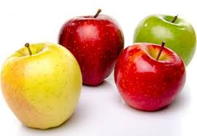
Sēkleņaugļi
Āboli
Āboli ir visizplatītākie sēkleņaugļi.
Akarībā no šķirnes āboli atšķiras pēc:
formas;
krāsas;
lieluma;
virsmas rakstura (gludi vai rievoti);
miziņas biezuma;
garšas;
mīkstuma konsistences.
Augšanas un nogatavošanās laiks ir dažāds un tos ievāc šādās gatavības pakāpēs:
ir šķirnei raksturīgs izskats, bet ciets mīkstums,
Ir nobrieduša augļa garša, mīksta, sulīga konsistence, tie ir saldi un aromātiski.
Atkarībā no škirnes un to īpašībām, ābolus izmanto dažādi:
iegūst sulu,
gatavo ievārījumus, džemus,
kompotus un marmelādi.
Skābo šķirņu ābolus kaltē, saldskābos izmanto saldo ēdienu gatavošanai un marinēšanai, bet saldos -desertu pagatavošanai.

Slide 3
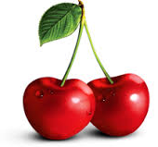
Kauleņaugļi
Ķirši
Ķiršos ir maz vitamīnu, toties daudz cukura un minerālvielu.
Ir skābo un saldo ķiršu šķirnes.
Atkarībā no šķirnes ķiršiem ir dažāda:
forma,
krāsa,
lielums, jeb masa,
konsistence,
garša.
Kvalitatīvus ķiršus, kas novākti kopā ar kātiņu, telpas temperatūrā var uzglabāt līdz trīs dienām, bet 0 grādu temperatūrā- no 10 līdz 15 dienām.

Slide 4
Eksotiskie augļi
Tropu
Subtropu

Slide 5
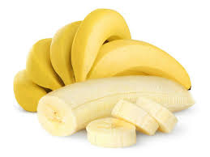
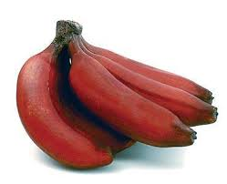
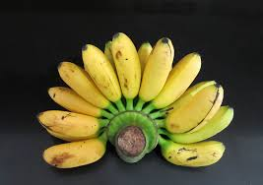
Tropu augļi
Banāni
Banāns ir daudzgadīgs tropu lakstaugs. Banānu ģintī ir ap 70 sugu. Tie ir gan 60 cm zemi augi, gan 15 metrus augsti milzeņi. Lielākajiem augiem lapas ir līdz 4 metrus garas. Banāna augļi ir sakārtojušies ķekaros.
Uzturā lieto galvenokārt sugas, kas pieder pie dārza banānu grupas.
Banānu krāsas mēdz būt no zaļas līdz dzeltenīgai, kā arī sarkana krāsa. Banānu garša ir medaina.
Sarkanajiem banāniem augļa mīkstums ir maigāks un mazliet aromātiskāks nekā dzeltenajiem deserta banāniem.
Mazie jeb tā sauktie dāmu pirkstiņu banāni ir daudz saldāki par parastajiem deserta banāniem, tāpēc tos reizēm dēvē par cukura banāniem. Tie ir tikai 10–12 cm gari un ar daudz plānāku miziņu .
Banāni satur pektīnvielas, C, B1 vitamīnu, bet negatavos banānos ir sastopama ciete un K vitamīns. Tos ievāc negatavus, telpas temperatūrā var nogatavināt no 3 līdz 5 dienām.
Tie tiek izmantoti:
svaigā veidā
ceptā veidā
žāvētā veidā
sulās
ievārījumu pagatavošanā (parasti kopā ar kādu citu augli).

Slide 6
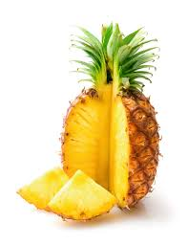
Ananasi
Ananāss ir irbromēliju dzimtas tropu augs. Par ananasu sauc arī šī auga augli. Ananāsa auglis veidojas pēc tam, kad izzied ap 200 ziedu (tie var būt dažādas krāsas). Individuālo ziedu ogas saaug vienā vienota auglī, ko mēs pazīstam kā ananasu.
Tos izmanto:
svaigā veidā,
kompotos, sulās, utt.
Ārējais izskats- ciets, zvīņains apvalks, zeltaini dzeltens, sulīgs mīkstums ar stipru aromātu, vidū serde. Ananasa garša ir spēcīga un asa.
Saldi skābenā eksotiskā augļa izcelsme meklējama Paragvajā un Brazīlijas dienvidos. Sevišķi daudz ananāsu ir Brazīlijā un Jamaikas salās, kur no tiem gatavo pat rumu. Tropiskais auglis satur cukuru, C, B1, B2 un PP vitamīnus, karotīnu, celulozi kā arī minerālvielas (Na, Ca, K, Mg).

Slide 7
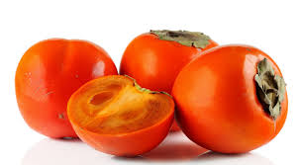
Hurma
Subtropu augļi
Hurmas jeb ebenkoki ir vasarzaļi, 10–15 m augsti un apmēram 10 m plati koki. Tomātiem līdzīgie lodveida augļi var būt dzeltenā, oranžā vai sarkanā krāsā. Hurmas garša ir salda un medaina. Tās miziņa ir plāna, želejveida mīkstuma. Dažas šķirnes veido bezsēklu augļus. Vispopulārāko šķirņu augļi pēc nogatavošanās kļūst ļoti saldi (sharon augļi ir saldeni jau pirms novākšanas un pirms kļuvuši mīksti), un tiem nav sēklu.Hurmu audzē pārsvarā Ķīnā.
Hurma galvenokārt satur karotīnu, miecvielas un C vitamīnu.
Negatavu hurmu nogatavina telpas temperatūrā.
To uzturā lieto svaigā veidā, kā arī no tā tiek gatavots džems. Termiski apstrādājot hurmu, tai rodas savelkoša garša.

